Slide 1

第5讲 软件设计
第6章 软件设计

Slide 2

1.了解软件设计的主要目标。
2.掌握有关软件设计的基本概念。
3.掌握结构化软件设计的基本方法。
4.重点掌握面向对象设计方法。
5.掌握软件详细设计方法。
6.掌握人机交互界面设计的基本原则。
7.了解软件设计模式的基本概念
本章学习目标

Slide 3
1
软件工程中的设计
2
结构化设计
3
面向对象的设计
4
用户界面设计
5
软件设计优化

Slide 4
序言
20世纪90年代初，Mitch Kapor发表的“软件设计宣言”中这样写道：
什么是设计？设计就是你身处两个世界——技术世界和人类的目标世界，而你尝试将这两个世界结合在一起……

Slide 5
序言
软件设计是软件工程过程中的核心技术。在这个阶段，软件工程师设计出软件的“蓝图”，创建各种软件模型，让这些模型能正确反映出客户的需求，并为系统实现提供软件体系结构、数据结构、接口和构件的细节。

Slide 6
序言
面向对象的软件设计方法把OOA阶段得到的需求模型进行逐步扩充：
把类或对象进一步修改和细化，设计属性、方法，以及类或者对象之间的联系，由一组协同工作的对象共同完成整个系统功能。
面向对象的设计模型一般包括四个部分：问题论域、人机交互、任务管理和数据管理。

Slide 7
6.1
软件工程的设计
6.1.1设计原理
在传统软件工程方法学中形成的软件设计的基本原理，在面向对象设计时依然成立，此外还增加了一些与面向对象方法特征相关的新特点。
（1）模块化
在软件工程领域，软件可以被划分成为一系列独立命名、可处理的部件，有时也被称为模块。

Slide 8
6.1
软件工程的设计
6.1.1设计原理
（1）模块化
在过程化语言中过程、函数、子程序、宏等都可以看作模块。在面向对象程序设计中的类或类的方法也可以称之为模块。
模块化是一种将复杂系统分解为可管理模块的方式。这种处理问题的方式体现了设计中“关注点分离”的概念，即希望将复杂问题分解为可以独立解决和（或）优化的若干块，从而使得这个复杂问题能够更容易地被处理。

Slide 9
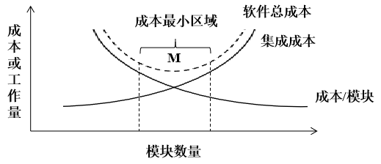
6.1
软件工程的设计
图6-1 模块化和软件成本

Slide 10
6.1
软件工程的设计
（2）抽象
抽象是人类在认识复杂现象过程中使用的一种思维工具。它把无数现象中相似的方面集中和概括起来，暂时忽略它们之间的差异，提取出事物的本质特征。抽象通过抑制不必要的细节，同时强调和集中在当前重要的细节来达到逐步求精的目标。

Slide 11
6.1
软件工程的设计
（3）信息隐蔽
信息隐蔽是指在设计和确定模块时，使得一个模块内包含的信息对于不需要这些信息的其他模块来说，是不可访问的。
（4）模块的独立性
模块独立性是指模块内部各部分及模块间关系的一种衡量标准。模块独立性概念是模块化、抽象概念和信息隐蔽的直接结果，也是完成模块设计中需要遵循的基本标准。模块独立性可以使用两个定性的标准评估：内聚性和耦合性。

Slide 12
6.1
软件工程的设计
模块的内聚性显示了某个模块相关功能的强度，是信息隐蔽概念的自然扩展。一个内聚的模块执行一个独立的任务，与程序的其他部分部件只需要很少的交互。简单地说，一个内聚的模块应该只完成一件事情。
模块的耦合性显示了模块间的相互依赖性，表明了在软件结构中多个模块之间的相互连接。耦合性依赖于模块之间的接口复杂性、引用或进入模块所在的点以及什么数据通过接口传递等因素。

Slide 13
6.1
软件工程的设计
表6-1模块的内聚
内聚级别（低到高） | 内聚名称 | 定义
1 | 偶然性内聚 | 如果一个模块内部各部分之间没联系，即使有也很松散，则称该模块为偶然性内聚
2 | 逻辑性内聚 | 模块把几种相关功能代码组合在一起，每次调用时，由传给模块的判定参数来确定该模块应执行哪一种功能
3 | 时间性内聚 | 如果一个模块内部的几个功能必须在同一时间内执行（例如一个初始化模块），但这些功能只是因为时间因素关联在一起，则称该模块为时间性内聚模块
4 | 过程性内聚 | 如果一个模块内部的处理成分是相关的，且必须以特定的次序执行，则称该模块为过程性内聚

Slide 14
6.1
软件工程的设计
续表6-1模块的内聚
内聚级别（低到高） | 内聚名称 | 定义
5 | 通信性内聚 | 如果一个模块内部的各部分功能使用相同的输入数据，或者产生相同的输出数据，则称该模块为通信内聚模块
6 | 功能性内聚 | 如果一个模块中各个部分都是完成某一具体功能必不可少的组成部分，或者说该模块中所有部分都是为了完成一项具体功能而协同工作，紧密联系，不可分割，则称该模块为内聚模块
7 | 信息性内聚 | 如果模块能够完成多个功能，各个功能都在相同的数据结构上操作，每一项功能有一个唯一的入口点，代码相对独立。这个模块将根据不同的要求，确定执行哪一个功能，则称该模块为信息性内聚模块

Slide 15
6.1
软件工程的设计
表6-2模块的耦合
耦合级别（低到高） | 耦合名称 | 定义
1 | 内容耦合 | 如果一个模块直接修改另一个模块的数据，或直接跳转入另一个模块，则称这两个模块之间存在着内容耦合
2 | 公共耦合 | 如果两个模块都访问同一个公共数据环境，并且该公共数据环境是全局数据结构、共享的通信区、内存的公共覆盖区等，则称这两个模块之间存在着公共耦合
3 | 控制耦合 | 如果一个模块通过传递开关、标志、名字等控制信息，明显地控制选择另一模块的功能，则称这两个模块之间存在着控制耦合
4 | 标记耦合 | 如果两个模块通过参数表传递记录信息，并且这个记录是某一数据结构的子结构，不是简单变量，则称这两个模块之间存在着标记耦合

Slide 16
6.1
软件工程的设计
续表6-2模块的耦合
耦合级别（低到高） | 耦合名称 | 定义
5 | 数据耦合 | 如果一个模块访问另一个模块，彼此间通过简单数据参数来交换输入、输出信息，并且这里的简单数据参数不同于控制参数、公共数据结构或外部变量，则称这两个模块之间存在着数据耦合
6 | 非直接耦合 | 如果两模块间没有直接关系，之间的联系完全是通过主模块的控制和调用来实现的，则称这两个模块之间不存在耦合，或者称为存在非直接耦合
在软件设计中，要尽可能保持模块内部的高内聚和模块之间的低耦合。

Slide 17
6.1
软件工程的设计
6.1.2 设计过程
软件设计的主要任务是要解决“如何做”的问题。在软件设计过程中一般要完成数据/类、软件体系结构、接口、构件级和部署级几个基本设计模型的创建。
数据设计或者类设计：首先以用户或者客户看待数据的角度来创建数据模型和（或）信息模型，然后通过逐步求精将其转化为特定于实现的表示，例如应用级别的数据库或者业务级别的数据仓库等。

Slide 18
6.1
软件工程的设计
体系结构设计：定义软件主要结构元素之间的关系、可用于达到系统所定义需求的体系结构风格、设计模式以及影响体系结构实现方式的约束。
接口设计：定义了软件和协作系统之间、软件和使用人员之间的通信。
构件级设计：将软件体系结构的结构元素变换为对软件构件的过程性描述。构件通常是指“系统中模块化的，可部署和可替换的部件，封装了实现并对外开放一组接口”。
部署级设计：规划如何在物理计算环境中分布软件功能和子系统。

Slide 19
6.1
软件工程的设计
图6-2 从需求模型到设计模型的转化

Slide 20
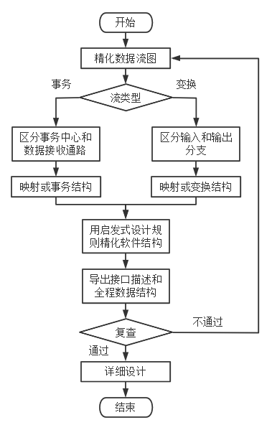
6.2
结构化设计
6.2.1 结构化设计主要步骤
图6-3 结构化设计的基本流程

Slide 21
6.2
结构化设计
步骤1：进一步分析和审查需求分析阶段得到的数据流图。
步骤2：根据系统的数据流图形式来确定系统的数据处理方式属于“变换型”还是“事务型”。
步骤3：根据不同数据处理类型，参照不同的方式，逐步给出初始的系统结构图。
步骤4：利用启发式规则（如模块的耦合性）多次修改，得到最终的系统结构图。

Slide 22
6.2
结构化设计
步骤5：根据需求分析阶段得到的数据字典和实体关系图进行数据库设计或者是数据文件设计。
步骤6：根据数据流图中对加工的说明、输入输出说明进行模块的接口设计。
步骤7：使用详细设计工具（如程序流程图、PDL语言、盒图等）描述模块内部的详细设计。
步骤8：制定测试计划。
典型的数据流类型有变换型数据流和事务型数据流，根据不同数据流类型，可以转化成不同的系统结构。

Slide 23
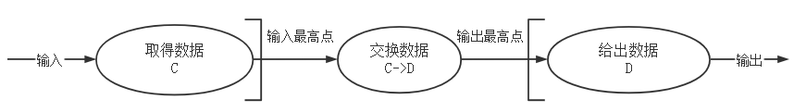
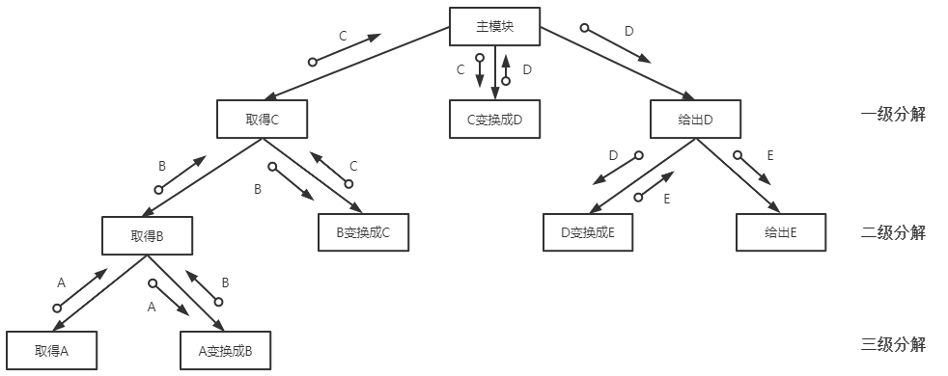
6.2
结构化设计
（1）变换型数据流映射
图6-4 变换型数据流图
图6-5 具有变换型特征系统的模块结构图

Slide 24
6.2
结构化设计
（2）事务型数据流映射
D1
D2
D
D3
D4
图6-6 具有事务处理中心的数据流

Slide 25
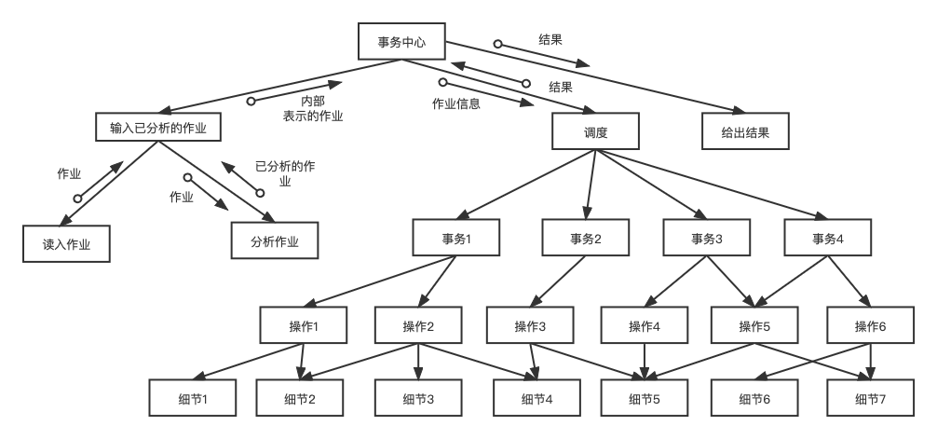
6.2
结构化设计
图6-7 具体有事务型特征的系统结构图

Slide 26
6.2
结构化设计
6.2.2 结构化设计实例
首先对系统的模块进行划分，通过系统结构图来表示模块之间组成，然后用程序描述语言（Program Design Language，简称PDL）来描述模块内部详细设计，并给出数据库表的部分简单设计。

Slide 27
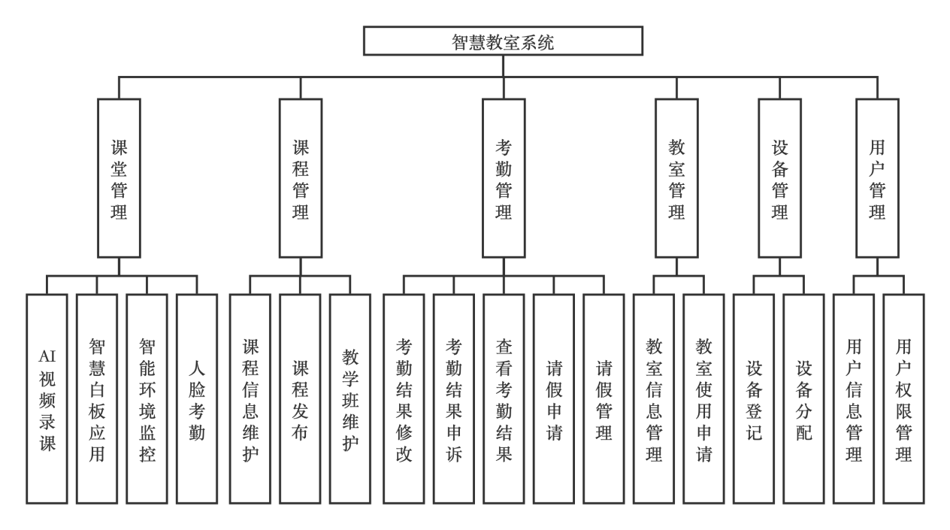
6.2
结构化设计
（1）系统结构图
图6-8 智慧教室管理系统结构图

Slide 28
6.2
结构化设计
（2）模块详细设计
//用户管理PDL
void login(String 角色, String 账号, String 密码) {
switch (角色)
case 管理员:
if (verify(账号, 密码) == true) {//verify将账号密码与数据库对应信息对比
页面跳转到 "管理员页面";
} else {
页面跳转到错误页面;
}
break;
case 用户或操作员或调度员或维修员:
if (verify(账号, 密码) == true) {//verify将账号密码与数据库对应信息对比
页面跳转到对应角色页面;
} else {
页面跳转到错误页面;
}}

Slide 29
6.2
结构化设计
（2）模块详细设计
boolean register(String 用户类型, String 用户名, String 密码) {
if (用户名重复) {
return false;
} else {
//add_to_database将信息添加到数据库
add_to_database(用户类型, 用户登录名, 密码);
return true;
}
}
UserInfo saveUser(String 用户名) {
UserInfo userInfo = null;
userInfo = save_database(用户名);
return userInfo;
}

Slide 30
6.2
结构化设计
（2）模块详细设计
boolean updateUser(String 用户类型, String 用户登录名, String 密码, 其他信息) {
if (userIsExist() == false) { //用户是否存在
return false;
} else {
//更新数据库信息
update_database();
return true;
}
}
boolean deleteUser(String 用户名) {
//更新数据库信息
if (userIsExist() == false) { //用户是否存在
return false;
} else {
update_database();
return true;}}

Slide 31
6.2
结构化设计
（3）数据设计
表6-3 学生表结构
字段名 | 字段类型 | 描述 | 约束
id | integer | 学号 | 主键
name | varchar | 姓名 | 不为空
password | varchar | 密码 | 不为空
sex | varchar | 男or女
state | integer | 用户状态（可用/不可用） | 不为空
gradeClass | varchar | 学生所在班级
faceFeature | blob | 人脸特征
avatar | varchar | 头像
permission | varchar | 权限
phoneNumber | varchar | 手机号

Slide 32
6.2
结构化设计
（3）数据设计
表6-4 教师表结构
字段名 | 字段类型 | 描述 | 约束
id | integer | 学号 | 主键
name | varchar | 姓名 | 不为空
password | varchar | 密码 | 不为空
sex | varchar | 男or女
state | integer | 用户状态（可用/不可用） | 不为空
faceFeature | blob | 人脸特征
avatar | varchar | 头像
permission | varchar | 权限
phoneNumber | varchar | 手机号

Slide 33
6.2
结构化设计
（3）数据设计
表6-5 楼管表结构
字段名 | 字段类型 | 描述 | 约束
id | integer | 学号 | 主键
name | varchar | 姓名 | 不为空
password | varchar | 密码 | 不为空
sex | varchar | 男or女
state | integer | 用户状态（可用/不可用） | 不为空
location | varchar | 楼管管理的大楼
permission | varchar | 权限
phoneNumber | varchar | 手机号

Slide 34
6.2
结构化设计
（3）数据设计
表6-6 系统管理员表结构
字段名 | 字段类型 | 描述 | 约束
id | integer | 学号 | 主键
name | varchar | 姓名 | 不为空
password | varchar | 密码 | 不为空
sex | varchar | 男or女
state | integer | 用户状态（可用/不可用） | 不为空
permission | varchar | 权限

Slide 35
6.2
结构化设计
（3）数据设计
表6-7 教室表结构
字段名 | 字段类型 | 描述 | 约束
roomId | integer | 教师号 | 主键
location | varchar | 教室所在大楼位置 | 不为空
status | integer | 状态（可用/正在使用） | 不为空
表6-8 设备表结构
字段名 | 字段类型 | 描述 | 约束
deviceId | integer | 设备编号 | 主键
name | varchar | 设备名 | 不为空
type | varchar | 设备类型 | 不为空
runStatus | varchar | 是否正在运行 | 不为空
roomId | integer | 所在房间id | 外键

Slide 36
6.2
结构化设计
（3）数据设计
表6-9 课程表结构
字段名 | 字段类型 | 描述 | 约束
courseId | integer | 课程号 | 主键
name | varchar | 课程名称 | 不为空
teacherId | integer | 责任教师id | 外键
couresHours | integer | 课时
credit | float | 学分
intro | varchar | 课程简介

Slide 37
6.2
结构化设计
（3）数据设计
表6-10 教学班表结构
字段名 | 字段类型 | 描述 | 约束
classId | integer | 教学班号 | 主键
name | varchar | 教学班名称 | 不为空
courseId | integer | 课程号 | 不为空、外键
studentNum | integer | 学生数量 | 不为空
classRoomId | integer | 上课房间号 | 外键
teacherId | integer | 主讲教师id | 外键
Schedule | datatime | 上课时间 | 不为空

Slide 38
6.2
结构化设计
（3）数据设计
表6-11 云课堂表结构
字段名 | 字段类型 | 描述 | 约束
cloudId | integer | 云课堂编号 | 主键
classId | integer | 教学班id | 外键
startTime | datetime | 开始时间 | 不为空
endTime | datetime | 结束时间 | 不为空
videoPath | varchar | 视频路径文件 | 不为空
表6-12 白板笔记录表结构
字段名 | 字段类型 | 描述 | 约束
noteId | integer | 白板笔记编号 | 主键
cloudId | integer | 云课堂id | 外键
imgPath | varchar | 图片文件路径 | 不为空
noteTime | datetime | 笔记时间 | 不为空

Slide 39
6.2
结构化设计
（3）数据设计
表6-13 考勤记录表结构
字段名 | 字段类型 | 描述 | 约束
attenId | integer | 记录编号 | 主键
userId | integer | 学生id | 外键
classId | integer | 教学班id | 外键
arrTime | datetime | 到课时间 | 不为空
state | integer | 状态（正常/申诉/接受申诉/拒绝申诉） | 不为空

Slide 40
6.2
结构化设计
（3）数据设计
表6-14 请假记录表结构
字段名 | 字段类型 | 描述 | 约束
leaveId | integer | 记录编号 | 主键
userId | integer | 学生id | 外键
classId | varchar | 教学班id | 外键
info | datetime | 请假说明 | 不为空
createTime | datatime | 请假时间
state | integer | 状态（未审核/批准/拒绝） | 不为空

Slide 41
6.3
面向对象的设计
6.3.1 面向对象软件设计的步骤
面向对象设计的步骤概括如下：
步骤1：细化重组类。
步骤2：细化和实现类间关系，明确其可见性。
步骤3：增加属性，指定属性的类型与可见性。
步骤4：分配职责，定义执行每个职责的方法。
步骤5：对消息驱动的系统，明确消息传递方式，避免对象之间的关系数目日益膨胀，形成复杂的网状结构。
步骤7：画出详细的类图与时序图。

Slide 42
6.3
面向对象的设计
面向对象设计还有如下启发式规则：
（1）设计结果应该清晰易懂
①用词一致。
②使用已有的协议。
③减少消息模式的数目。
④避免模糊的定义。
（2）一般—特殊结构的深度应适当

Slide 43
6.3
面向对象的设计
（3）设计简单的类
①避免包含过多的属性。
②有明确的定义。
③尽量简化对象之间的协作关系。
④不要提供太多服务。
（4）使用简单的消息传递
（5）使用简单的服务
（6）把设计变动减至最小

Slide 44
6.3
面向对象的设计
6.3.2 面向对象软件设计实例
（1）类的调整和详细设计
表6-15 智慧教室系统中部分实体类
类名 | 属性 | 基本方法 | 方法说明
用户 User | - id:String - name:String - sex:String - password:String - state:integer - userType:String - permission:String - faceFeature:String - faceInfo:String | + login():void + getPermission():Object + getFaceFeature():String + getFaceInfo():String + setUserInfo():void | 登录验证 获取权限 获取人脸特征 获取人脸信息 设置用户信息

Slide 45
6.3
面向对象的设计
续表6-15 智慧教室系统中部分实体类
类名 | 属性 | 基本方法 | 方法说明
学生 Student (父类:User) | - gradeClass:String - avatar:varchar - phoneNumber: varchar | + getgradeClass ():String + setStudentInfo():void | 获取学生班级 设置学生信息
教师 Teacher (父类:User) | - avatar:varchar - phoneNumber: varchar | + getRelClass():String + setTeacherInfo():void | 获取相关课程 设置教师信息
楼管 BuildingManagement (父类:User) | - location:String | + getLocation():String + updateLocation():boolean +setBuildingManagementInfo():void | 获取管理大楼 更改管理大楼 设置楼管信息
系统管理员 SystemManagement （父类:User） |  | + insertUser():boolean + deleteUser():boolean + updateUser():boolean + returnUserInfo():String +setSystemManagementInfo(): void | 新建一个用户 删除一个用户 修改用户信息 返回用户信息 设置系统管理员信息

Slide 46
6.3
面向对象的设计
续表6-15 智慧教室系统中部分实体类
类名 | 属性 | 基本方法 | 方法说明
设备 Device | - deviceId:integer - name:String - type:String - runStatus:boolean - roomId:String | + freshStatus():boolean + updateStatus():boolean + insertDevice():boolean + deleteDevice():boolean + getDeviceInfo():String + setDeviceInfo():void + checkDevice():boolean + repairDevice():boolean | 刷新设备状态 更改设备状态 增添设备 删除设备 返回设备信息 设置设备信息 检查设备 维修设备
环境设备 EnvironmentDev（父类：Device） | - direction:integer | + getTemperature():float + getHumidity():float +setEnvironmentDeviceInfo():void | 获取环境温度 获取环境湿度 设置环境设备 信息

Slide 47
6.3
面向对象的设计
续表6-15 智慧教室系统中部分实体类
类名 | 属性 | 基本方法 | 方法说明
摄像头 Camera （父类：Device） | - direction:integer | + openCamera():boolean + stopCamera():boolean + setDirection():void + setCameraInfo():void | 开启摄像头 关闭摄像头 设置摄像头角度 设置摄像头信息
教室 ClassRoom | - roomId:integer - location:String - status:integer - relDev:List | + updateStatus():boolean + updateRoom():boolean + getRoomInfo():String + insertRoom():boolean + getRelDev():List + updateRelDev():boolean + setClassRoomInfo():void | 更新使用状态 更新教室信息 返回教室信息 添加教室 获取设备列表 更新设备列表 设置教室信息

Slide 48
6.3
面向对象的设计
续表6-15 智慧教室系统中部分实体类
类名 | 属性 | 基本方法 | 方法说明
教室 ClassRoom | - roomId:integer - location:String - status:integer - relDev:List | + updateStatus():boolean + updateRoom():boolean + getRoomInfo():String + insertRoom():boolean + getRelDev():List + updateRelDev():boolean + setClassRoomInfo():void | 更新使用状态 更新教室信息 返回教室信息 添加教室 获取设备列表 更新设备列表 设置教室信息
课程 Course | - courseId:integer - teacherId:integer - name:String - courseHours:integer - credit:float - intro:String | + insertCourse():boolean + deleteCourse():boolean + updateCourse():boolean + getCourseInfo():String + setCourseInfo():void | 添加课程 删除课程 更新课程信息 获取课程信息 设置课程信息

Slide 49
6.3
面向对象的设计
续表6-15 智慧教室系统中部分实体类
类名 | 属性 | 基本方法 | 方法说明
教学班 Class | - classId:integer - name:String - classRoomId:integer - courseId:integer - studentId[]:integer | + addStudent():boolean + getStudentList():List + setClassInfo():void | 增加学生 获取学生列表 设置教学班信息
人脸库 FaceDB | - faceId:integer - faceFeature:String | + addFaceFeature():boolean +deleteFaceFeature():boolean + setFaceDBInfo():void | 添加人脸特征 删除人脸特征 设置人脸库信息

Slide 50
6.3
面向对象的设计
续表6-15 智慧教室系统中部分实体类
类名 | 属性 | 基本方法 | 方法说明
考勤 Attendance | - attenId:integer - userId:integer - courseId:integer - arrTime:datetime - state:integer | + insertAtten():boolean + updateAtten():boolean + deleteAtten():boolean + analysisAtten():String + appealAtten():boolean + acceptAtten():boolean + setAttendanceInfo():void | 添加到课记录 更新到课记录 删除到课记录 获取统计结果 申诉到课记录 接受申诉到课 设置考勤信息
在确定每一个类的具体属性后，在设计相关类的具体方法时需要注意如下几点：
①需考虑所有用户信息的增、删、改、查功能，设定相应的方法。

Slide 51
6.3
面向对象的设计
②确认上课时首先将所有学生考勤状态设置为缺勤，将已请假并通过审批的学生考勤状态设置为已请假。上课过程中摄像头自动捕捉学生头像进行匹配，匹配后更新当前课堂对应学生的考勤记录。
//用户类详细设计
public class User {
private String id; //用户ID
private String name; //用户名称
private String sex; //用户性别
private String password; //用户密码
private String state; //用户状态
private String userType; //用户类型
private String permission; //用户权限
private String faceFeature;//人脸特征
private String faceInfo;//人脸信息

Slide 52
6.3
面向对象的设计
public void login(String name, String password, String userType){
switch (用户类型)
case 学生:
if (verify(账号, 密码) == true) {//verify将账号密码与数据库对应信息对比
页面跳转到 "学生页面";
} else {
页面跳转到错误页面;
}
break;
case 教师或楼管或系统管理员:
if (verify(账号, 密码) == true) {//verify将账号密码与数据库对应信息对比
页面跳转到对应角色页面;
} else {
页面跳转到错误页面;
}
}

Slide 53
6.3
面向对象的设计
public Object getPermission(String name, String userType){
if (userIsExist() == false) { //用户是否存在
return null;
} else {
permissionList = getUserPermissionByType(name, userType);//根据用户和类型返回权限列表
return permissionList;
}
}
public String getFaceFeature(String name, String userTpye, String permission){
if(userIdExit()==false){//用户是否存在
return null;
}else if(userHasPermission()==false){// 用户是否有权限
return null;
}else{
String faceFeature = getUserFaceFeature(name, userType, permission);
//根据用户类型和权限返回人脸特征
return faceFeature;
}}

Slide 54
6.3
面向对象的设计
public String getFaceInfo(String name, String userTpye, String permission){
if(userIdExit()==false){//用户是否存在
return null;
} else if(userHasPermission()==false){// 用户是否有权限
return null;
}else{
String faceInfo = getUserFaceInfo(name, userType, permission);//根据用户类型和权限返回人脸信息
return faceInfo;
}
}
public void setUserInfo(User user){
if(userIdExit()==true){//用户是否存在
setUserInfo(user);//设置有用信息
}
}}

Slide 55
6.3
面向对象的设计
表6-16 智慧教室系统中的部分控制类设计
类名 | 属性 | 基本方法 | 方法说明
云课堂 CloudClass | -cloudId:integer -courseId:integer -startTime:datetime -endTime:datetime | +insertCloud():boolean +deleteCloud ():boolean +getVideo():byte[] +analysisCloud():List | 添加一条课堂信息 删除一条课堂信息 获取课堂录像 获取统计分析结果
人脸考勤 FaceAttendance |  | +getFaceMatch(integer studentid):boolean +addFaceFeature():boolean +deleteFaceFeature():boolean +matchFace():Boolean +getStudentByFace():Student + saveToAttendance():void | 返回指定学生是否考勤 添加人脸特征 删除人脸特征 匹配人脸图像 根据人脸获取学生信息 保存学生考勤信息

Slide 56
6.3
面向对象的设计
续表6-16 智慧教室系统中的部分控制类设计
类名 | 属性 | 基本方法 | 方法说明
用户管理 UserManage | - userType：integer | +addUser(String name, String info, Integer userType ) :boolean +updateUser(String userid, String info, Integer userType) :boolean +deleteUser(Integer userid, Integer userType) :boolean +searchUser(Integer userid, Integer userType):String +changePassword(String username, String password, Integer userType) :boolean +changePermission(String name, String permission, Integer userType) :boolean | 添加用户 更新用户信息 删除用户 查询用户信息 修改用户密码 修改用户权限

Slide 57
6.3
面向对象的设计
// matchFace方法: 将视频单帧图片的人脸信息与学生信息库的当前课堂应到学生人脸数据进行匹配，得到考勤记录
public void matchFace(List faces, List signStudentFaces) {
foreach(face in faces) {
FaceAttendance faceAttendance = new FaceAttendance ();
if (isInUnsignStudents(face, signStudentFaces)){ //若该人脸在未签到的学生人脸集合中
unsignStudents.remove(face); //从未签到的学生人脸集合中移除
Student student = faceAttendance.getStudentByFace(face);//根据人脸获取学生信息
signStudents .add(student); //将该学生添加至已签到学生集合中
}
}
faceAttendance.saveToAttendance(signStudents);//存储到考勤信息库}

Slide 58
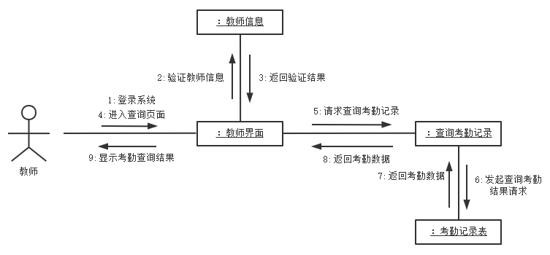
6.3
面向对象的设计
（2）协作图的精化
图6-9 查询考勤记录协作图迭代

Slide 59
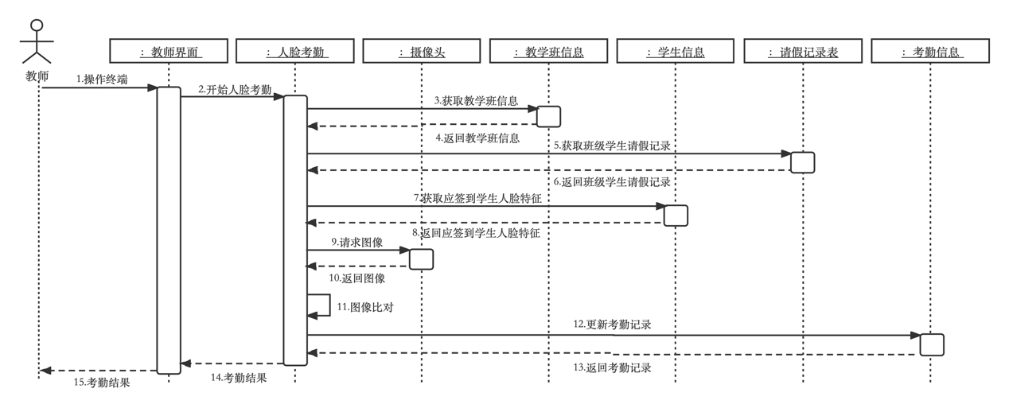
6.3
面向对象的设计
（3）顺序图的精化
图6-10 人脸考勤用例顺序图迭代

Slide 60
6.4
用户界面设计
用户界面又称人机界面，是人与计算机之间传递和交流信息的媒介。
用户界面设计是一项涉及技术、艺术和心理学等学科交叉融合的高难度工作，最终实现用户对计算机系统的应用。

Slide 61
6.4
用户界面设计
6.4.1 黄金规则
Theo Mandel在1997年提出了界面设计的三条黄金规则。
（1）用户操纵控制
允许用户操作控制的原则：
①以不强迫用户进入不必要的或不希望的动作的方式来定义交互 模式。
②提供灵活的交互。
③允许用户交互可以被中断和撤消。
④当用户技能级别增加时可以使交互流水化并允许定制交互。
⑤使用户与内部技术细节隔离开来。
⑥设计应允许用户与出现在屏幕上的对象直接交互。

Slide 62
6.4
用户界面设计
（2）减少用户的记忆负担
减少用户记忆负担的设计原则：
①减少对短期记忆的要求。
②建立有意义的缺省。
③定义直观的快捷方式。
④界面的视觉布局应该基于真实世界的象征。
⑤以不断进展的方式揭示信息。

Slide 63
6.4
用户界面设计
（3）保持界面一致
帮助保持界面一致性的设计原则：
①允许用户将当前任务放入有意义的语境。
②在应用系列内保持一致性。
③如过去的交互模型已建立起了用户期望，除非有迫不得已 的理由，不要改变它。

Slide 64
6.4
用户界面设计
6.4.2 用户界面设计过程
分析和设计用户界面时要考虑四种不同的模型：软件工程师创建的设计模型、工程师创建的用户模型、终端用户的心理模型（终端用户对未来系统的假想）、系统实现后得到的实现模型（系统映象）。
这四种模型可能相差甚远，界面设计人员的任务就是消除这些差距，导出一致的界面表示。

Slide 65
6.4
用户界面设计
6.4.2 用户界面设计过程
用户界面的分析和设计过程是迭代的，包括四个框架性活动：用户、任务和环境分析及建模；界面设计；界面构造；界面确认。
用户界面开发始于一组分析任务：用户分析、任务分析、显示内容分析和环境分析。

Slide 66
6.4
用户界面设计
（1）用户分析：设计人员要抓住用户的特征，发现用户的需求。
（2）任务分析：需要定义用户任务和行为
（3）显示内容分析：界面显示内容包括文字报告、图形化显示、音视频显示等
（4）环境分析：需要清楚界面必须操作的物理结构和社会结构。

Slide 67
6.4
用户界面设计
界面设计过程的步骤可以概括如下：
（1）使用界面分析中获得的信息，通过创建和分析用户场景来定义一组界面对象和作用于对象上的动作，为创建屏幕布局提供基础。
（2）定义导致用户界面状态发生变化的事件，并对行为建模。
（3）如最终用户实际看到的那样，描述每个界面状态，进行屏幕布局。
（4）简要说明用户如何从界面提供的界面信息来获得系统状态解释。
在这个过程中，用户界面的设计具体内容可能包括：系统启动封面设计、软件框架设计、软件按钮设计、软件面板设计、菜单设计、标签设计、图标设计、滚动条设计、状态栏设计、安装过程设计以及产品包装等。

Slide 68
6.4
用户界面设计
6.4.3 GUI设计规则
目前主流的交互方式是WIMP交互界面。WIMP是窗口（Windows）、图标（Icon）、选单（Menu）、指针选取（Pointing Device）这4个英文单词的缩写，表示WIMP交互界面中所依赖的4种元素。

Slide 69
6.4
用户界面设计
6.4.3 GUI设计规则
图形用户界面设计的基本原则是要遵循用户需求，具体实施的原则每个机构可能有所不同，一般都会要求遵循以下规则：
（1）一致性
（2）通用性
（3）功能性
（4）视觉组织结构
（5）减轻短期记忆负担
（6）预防操作错误，有效反馈
（7）风格创新性，鼓励探索

Slide 70
6.5
软件设计优化
6.5.1 软件设计原则
为了让这些类的设计在未来能更适应变更并减少变更带来的副作用的传播，在面向对象方法研究中形成了如下基本的设计原则。
（1）单一职责原则（Simple Responsibility Principle，简称SRP）
就一个类而言，应该仅有一个引起它变化的原因。
（2）开—闭原则（Open-Closed Principle，简称OCP）
一个软件实体应当对扩展开放，对修改关闭。

Slide 71
6.5
软件设计优化
6.5.1 软件设计原则
（3）里氏代换原则（Liskov Substitution Principle，简称LSP）
一个软件实体如果使用的是一个基类的话，那么一定适用于其 子类。应当尽量从抽象类继承，而不是从具体类继承。
（4）依赖倒置原则（Dependence Inversion Principle，简称DIP）
抽象不应当依赖于细节，细节应当依赖于抽象。
（5）接口隔离原则（Interface Segregation Principle，简称ISP）
一个类对另外一个类的依赖是建立在最小的接口上，使用多个 专门的接口比使用单一的总接口要好。

Slide 72
6.5
软件设计优化
6.5.1 软件设计原则
（6）合成/聚合复用原则（Composite/Aggregate Reuse Principle，简称CARP）
在一个新的对象里面使用一些已有的对象，使之成为新对 象的一部分；新对象通过向这些对象的委派达到复用的目的。
（7）迪米特法则（Law of Demeter，简称LoD）
一个对象应当对其他对象有尽可能少的了解。

Slide 73
6.5
软件设计优化
6.5.2 软件设计模式
软件设计模式是为特定设计环境中重复出现的设计问题提供的一个解决方案，是面向对象软件的设计经验总结。通常一个软件设计模式有四个基本要素：
（1）模式名称（pattern name）：助记名，用来描述模式的问题、解决方案和效果。
（2）问题（problem）：描述了应该在何时使用该模式。
（3）解决方案（solution）：描述了设计的组成成分，它们之间的相互关系及各自的职责和协作方式。
（4）效果（consequences）：描述了模式应用的效果及使用模式应权衡的问题。

Slide 74
6.5
软件设计优化
按照设计模式目的——即反映模式是干什么的，可以将23种设计模式分成三类：
（1）创建性模式（creational）：这类模式封装动态产生对象的过程和所使用的类的信息，解决系统在创建对象时，抽象化类的实例化过程。
（2）行为性模式（behavioral）：这类模式处理类和对象间的交互方式和任务分布，主要解决算法和对象之间的责任分配问题，描述对象或类以及它们之间的通信模式。
（3）结构性模式（structural）：这类模式考虑如何组合类和对象构成较大的结构。使用继承来组合接口或实现新类，或使用对象合成来实现新功能。

Slide 75
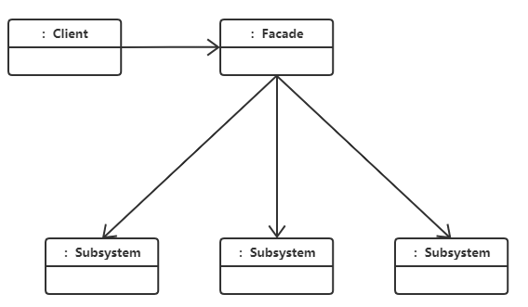
6.5
软件设计优化
以外观模式（Facade）来举例说明。
外观模式（又称门面模式）提供一个高层次的接口，使得子系统更易于使用。就如同接待员一样，外观模式的门面类将客户端与子系统的内部复杂性分隔开，使得客户端只需要与门面对象交互，而不需要与子系统内部的很多对象交互。
图6-11 外观模式结构图

Slide 76
6.5
软件设计优化
以智慧教室管理子系统的一个例子来说明外观模式的作用。
智慧教室管理子系统由用户管理系统、教室管理系统、考勤管理系统和设备管理系统组成。智慧教室管理子系统的操作人员需要经常审核、调配各个子系统的内容。

Slide 77
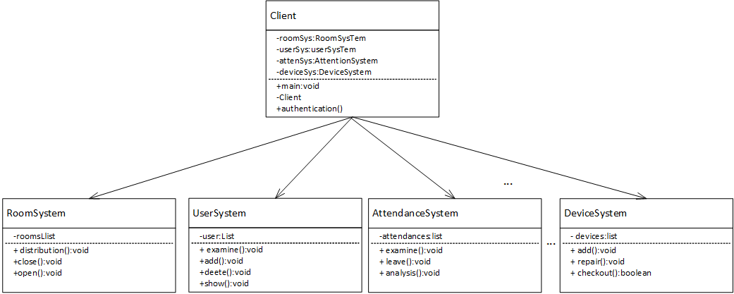
6.5
软件设计优化
（1）不使用外观模式的设计
图6-12 没有使用设计模式的类图设计

Slide 78
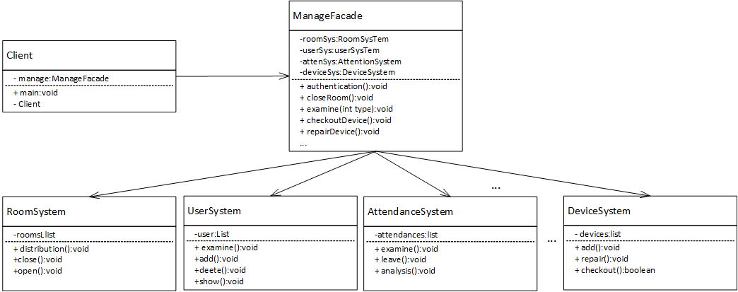
6.5
软件设计优化
图6-13 使用外观模式的设计类图

Slide 79
小结
1.了解软件设计的主要目标。
2.掌握有关软件设计的基本概念。
3.掌握结构化软件设计的基本概念。
4.重点掌握面向对象设计方法。
5.掌握软件详细设计方法。
6.掌握人机交互界面设计的基本原则
7.了解软件设计模式的基本概念

